Slide 1
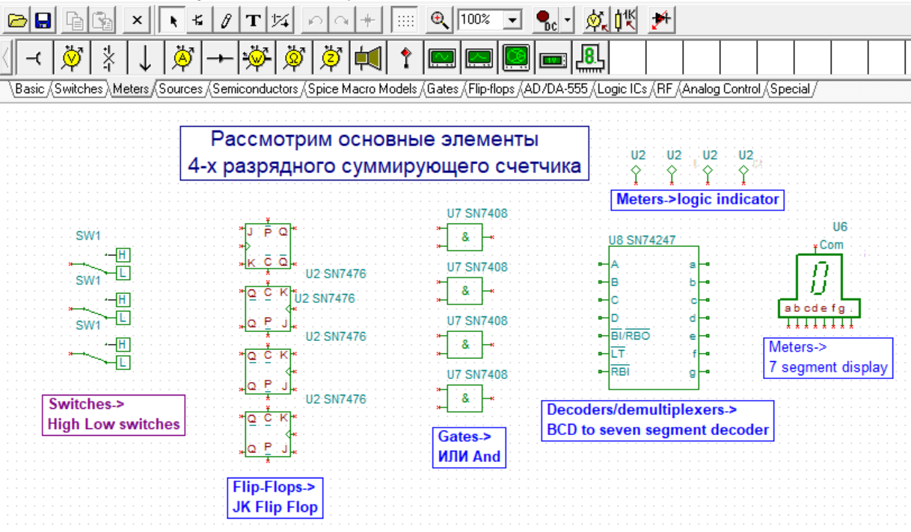
Выберем индикаторы сигналов счетчика
Мeters

Slide 2
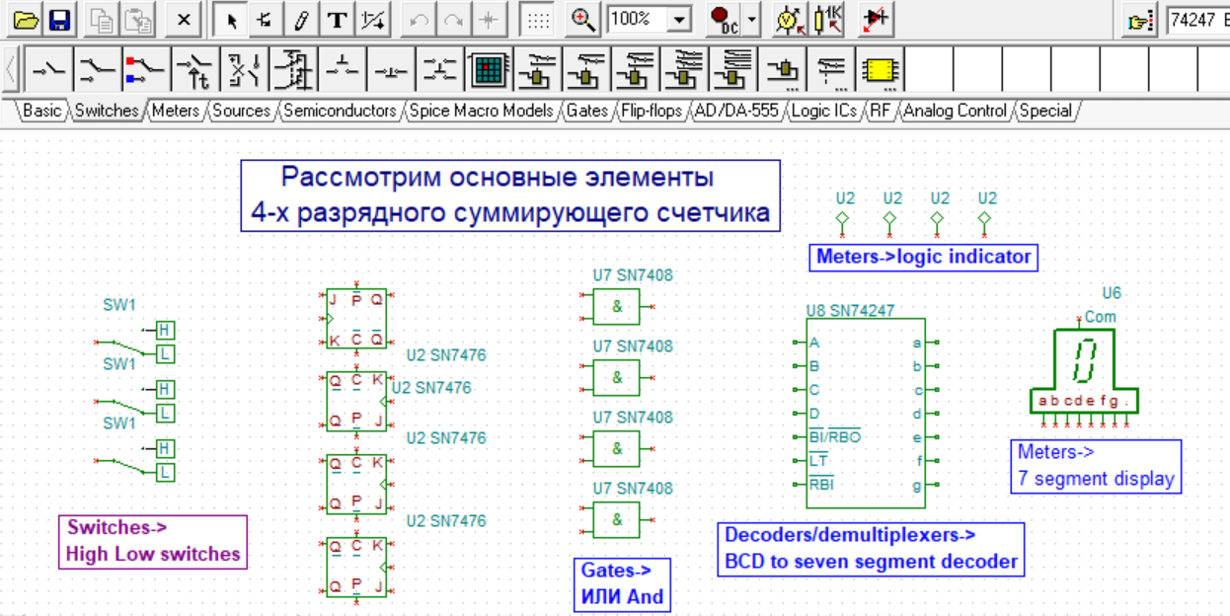
Выберем нужные переключатели
во вкладке
Switches

Slide 3
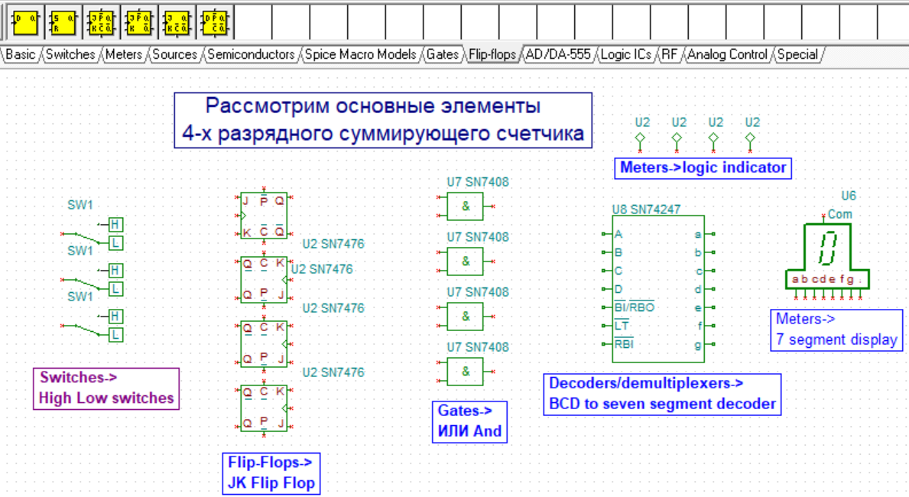
Перейдем во вкладку
Flip-flops и выберем уже созданную микросхему
JK-триггера

Slide 4
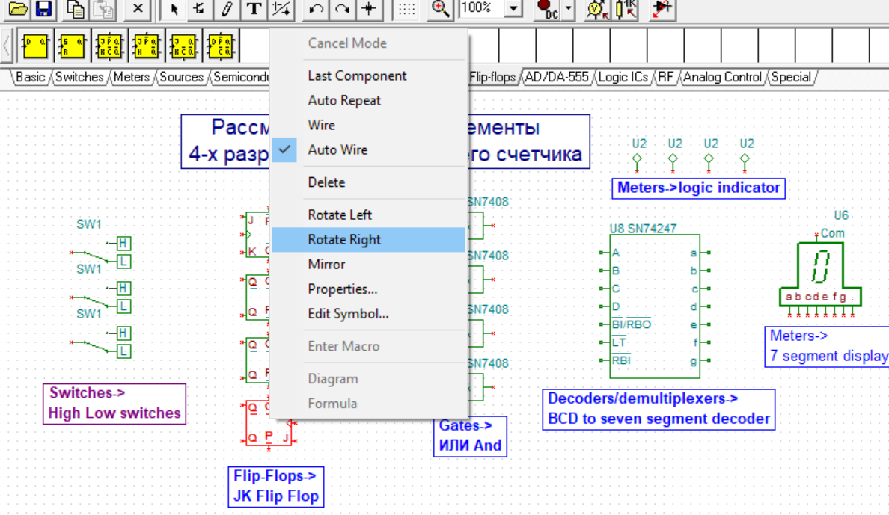
Нажав ПКМ на JK-триггере выбрать пункт Rotate Right дважды, тем самым перевернуть правильным образом

Slide 5
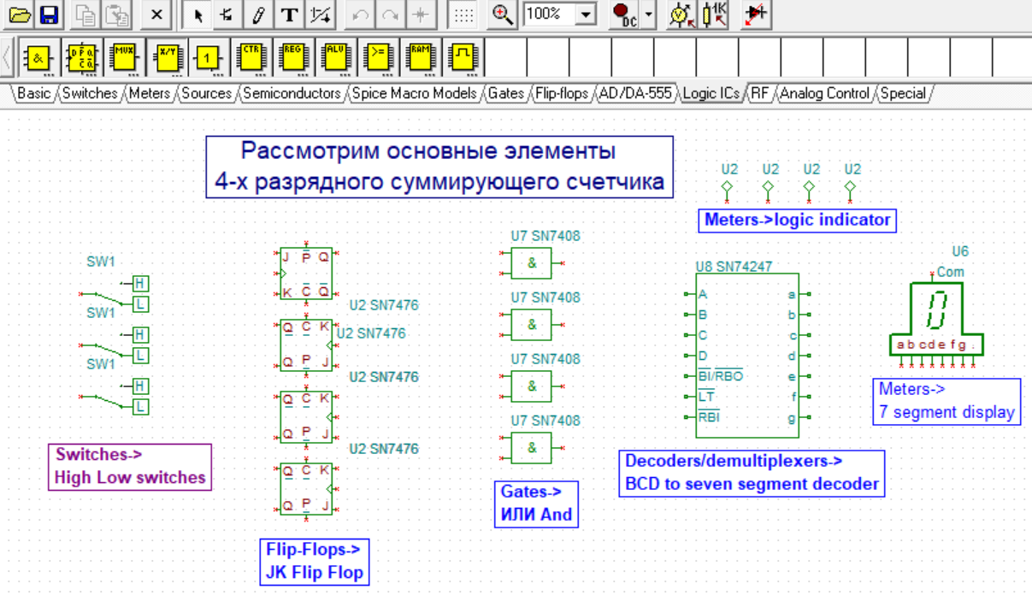
BCD-семисегментный декодер имеет четыре входные линии и 7 выходных (a, b, c, d, e, f и g), этот вывод подается на семь-сегментный светодиодный дисплей, который отображает десятичное число в зависимости от входных данных.

Slide 6

Семи сегментный светодиодный дисплей отображает десятичное число в зависимости от входных данных

Slide 7
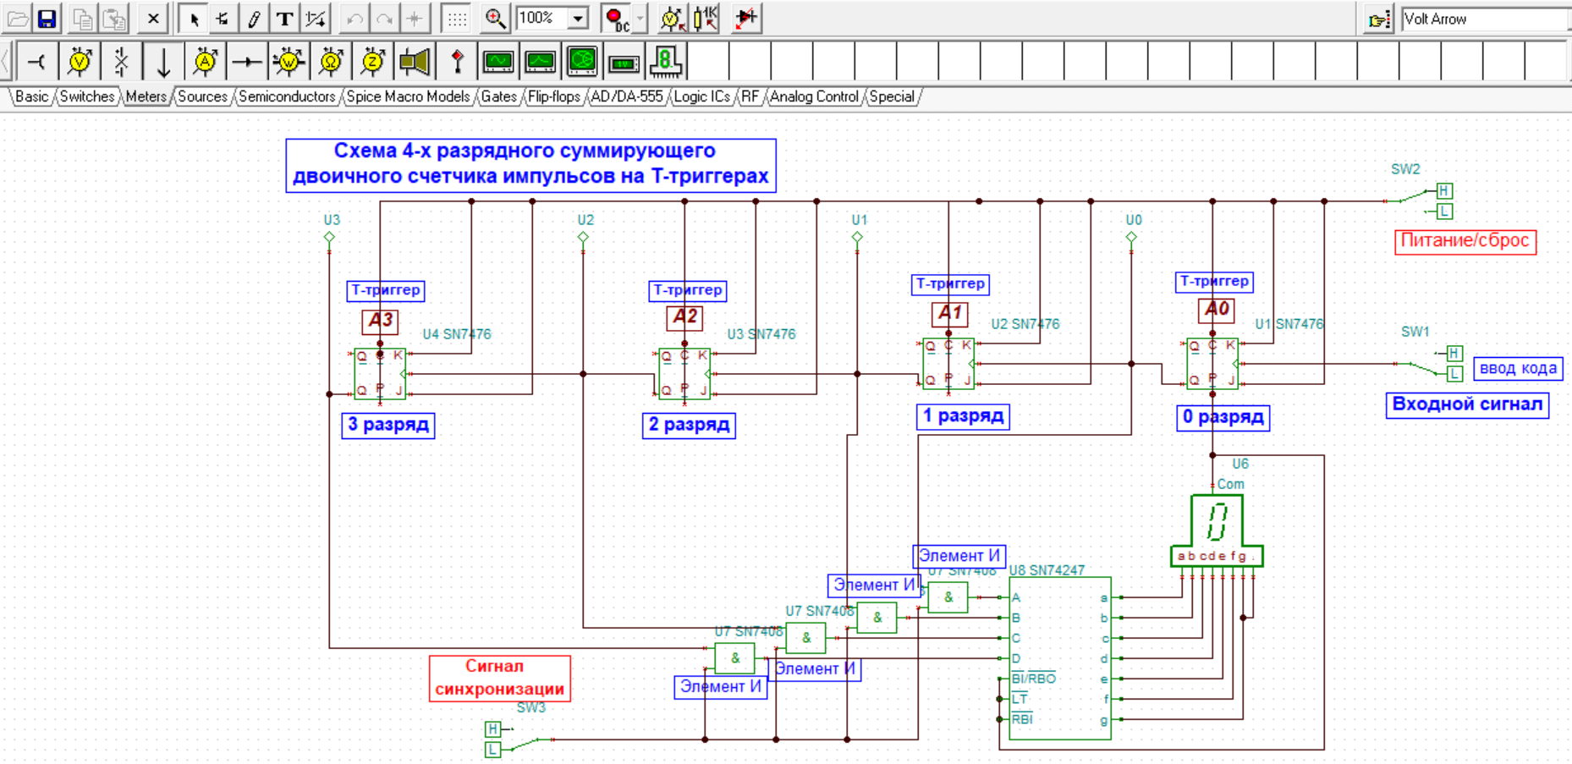
Перейдя в режим DC будем изменять положение
переключателей
И наблюдать работу триггера

